Slide 1
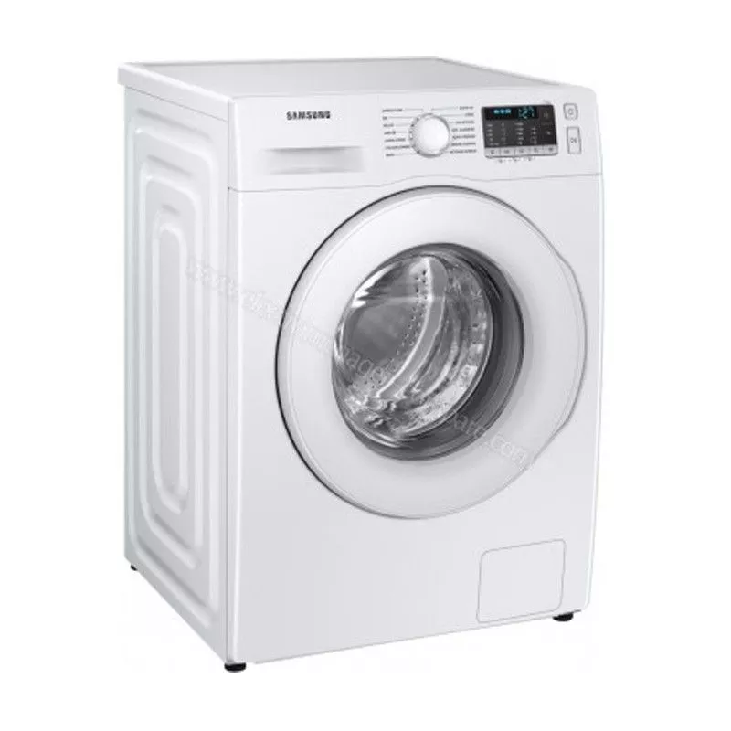
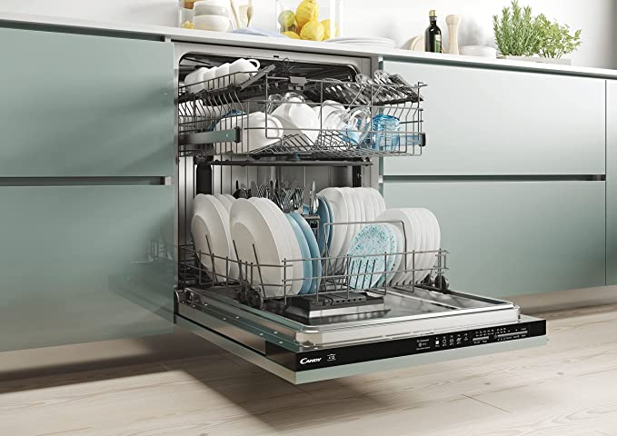
GAGNER DU TEMPS, DE L’EAU ET DE L’ARGENT
Machine à laver Lave vaisselle
Comment économiser de l’eau et de l’énergie?
programmes ECO ou BASSE TEMPERATURE - programmes ECO ou BASSE TEMPERATURE
PROFITER LES HEURES CREUSES - EVITER programmes INTENSIF ou RAPIDE
UTILISER PEU DE PRODUIT CHIMIQUE - REMPLIR lave vaiselle au MAXIMUM
NE PAS SURDOSER LA MACHINE A LAVER
Jacopo et Luca

